Slide 3
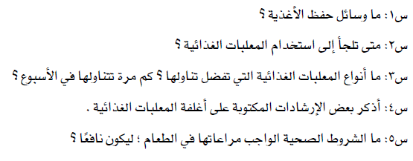
قبل قراءة الدرس حاولي الإجابة عن الأسئلة التالية:

Slide 5
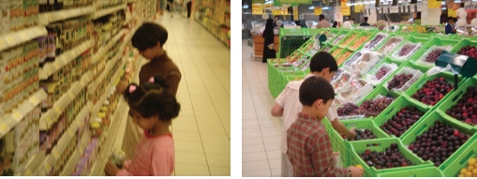
نشاط ثنائي (3) دقائق

Slide 6
نشاط فردي(5) دقائق
الأغذية
الصدأ
التعليب
الجيوش
الماء
الطبخ
التجميد
الأوقات
القضاء
اللحوم
المناطق
التبريد
الأوعية
الأغطية
الغذاء

Slide 7
نشاط جماعي(دقيقتان)

Slide 8
نشاط ثنائي (4) دقائق
معلبات
فيتامينات
أوعية
عبوات

Slide 9
نشاط فردي (4) دقائق

Slide 10
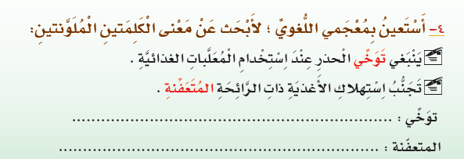
نشاط فردي (دقيقة واحدة)

Slide 11
نشاط جماعي (4دقائق)

Slide 12
حدوث تغيرات في الصفات الطبيعية للغذاء
تقل قيمة الفيتامينات الغذائية.
تتأثر النكهة,
يتغير اللون,

Slide 13
الانتفاخ,
الرائحة الكريهة,
الاعوجاج,
تغير اللون,
الصدأ,

Slide 14
نشاط ثنائي (3 دقائق)

Slide 16
معلومات للفائدة

Slide 17
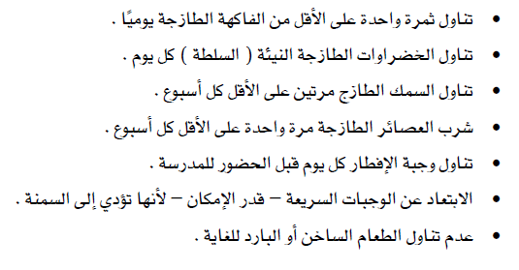
نصائح هامة

Slide 18
نشاط جماعي ( 5دقائق)
الإجابة من كل المجموعات
عن طريق القائد بعد مناقشة جميع
أفرادها

Slide 21
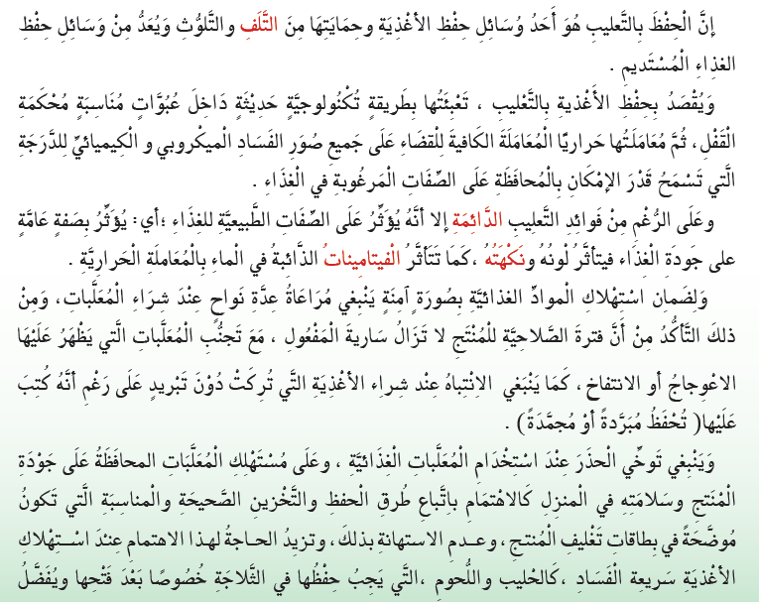

Slide 24
